Slide 1
СТОЧАРСТВО, ЛОВ И РИБОЛОВ

Slide 2
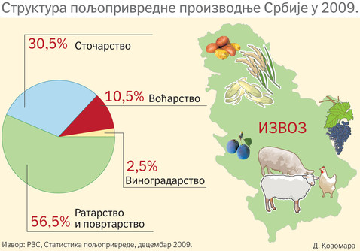

Slide 3
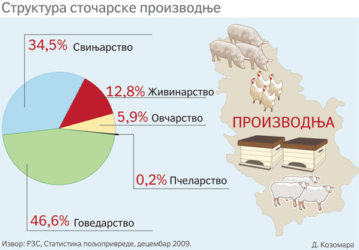

Slide 4
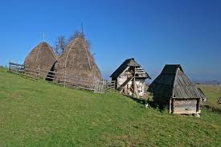
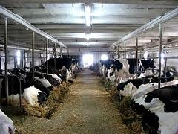
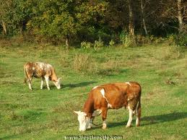
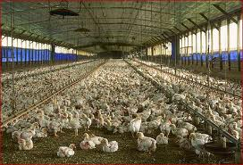
СТОЧАРСТВО У ПРОШЛОСТИ И ДАНАС
катуни или бачије
стаја или штала
ЕКСТЕНЗИВНО СТОЧАРСТВО
ИНТЕНЗИВНО СТОЧАРСТВО

Slide 5
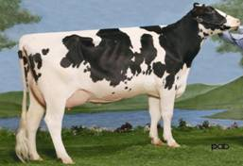
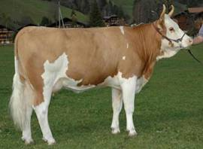
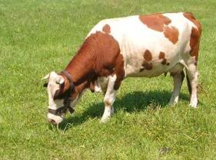
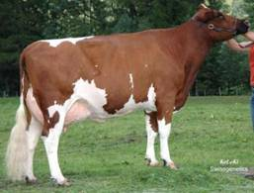
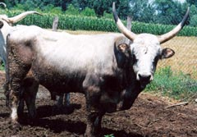
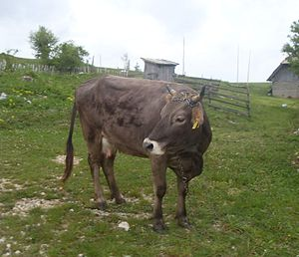
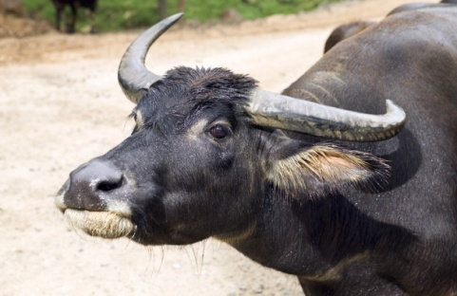
ГОВЕДАРСТВО
Стране расе: фризијско и сименталско говече
Домаће расе: домаће шарено, подолско говече, буша и биво
Војводина, Поморавље, слив Колубаре
сименталка
фризијско говече
домаће шарено говече
буша
подолско говече
биво

Slide 6
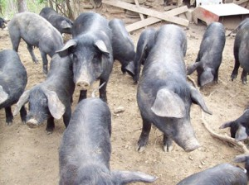
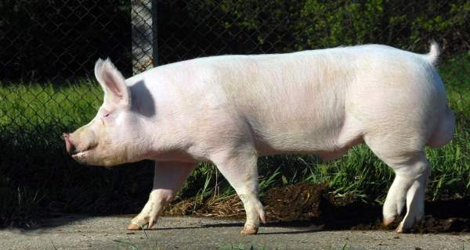
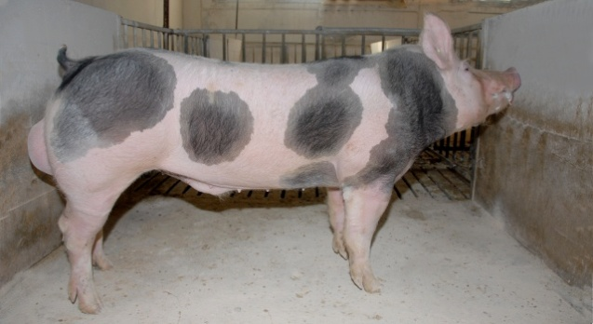
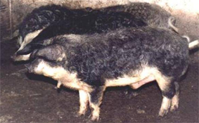
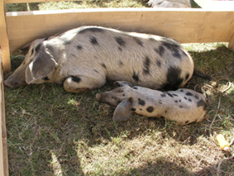
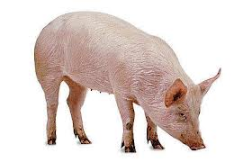
СВИЊАРСТВО
Стране расе: јоркшир и беркшир
Домаће расе: моравска, ресавска, мангулица, пијетрен
Војводина, Мачва, Поморавље
моравка
пијетрен
јоркшир и бекшир
мангулица
ресавка

Slide 7
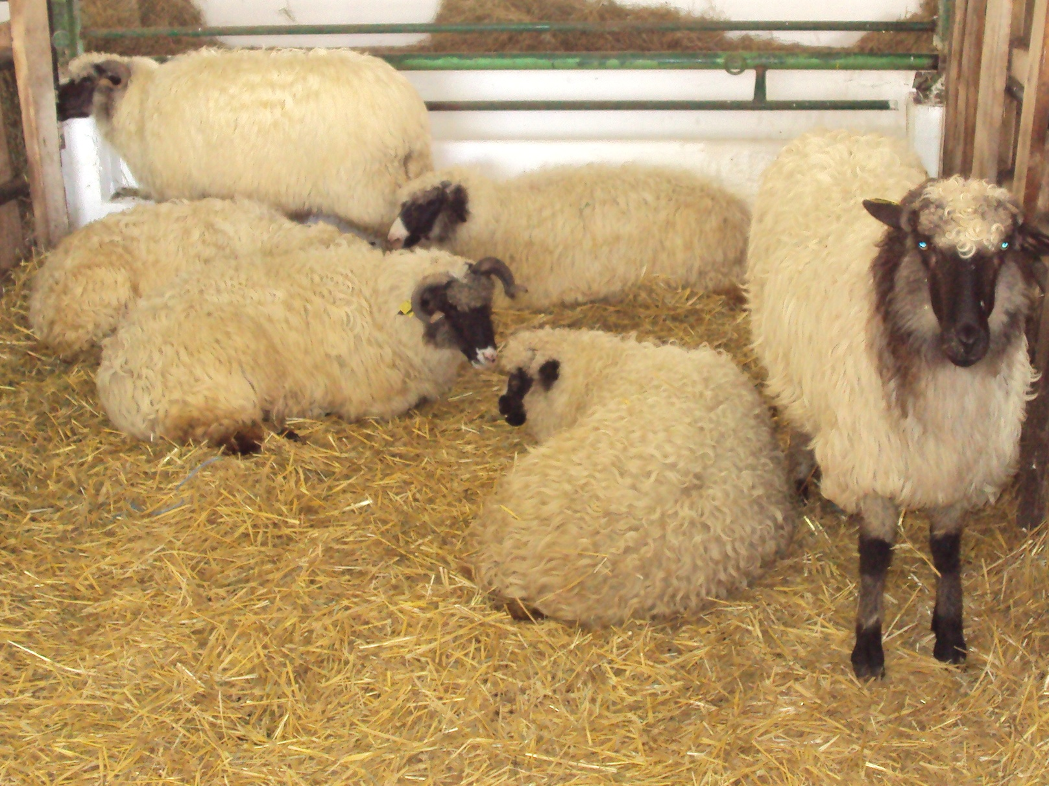
ОВЧАРСТВО
праменка

Slide 8
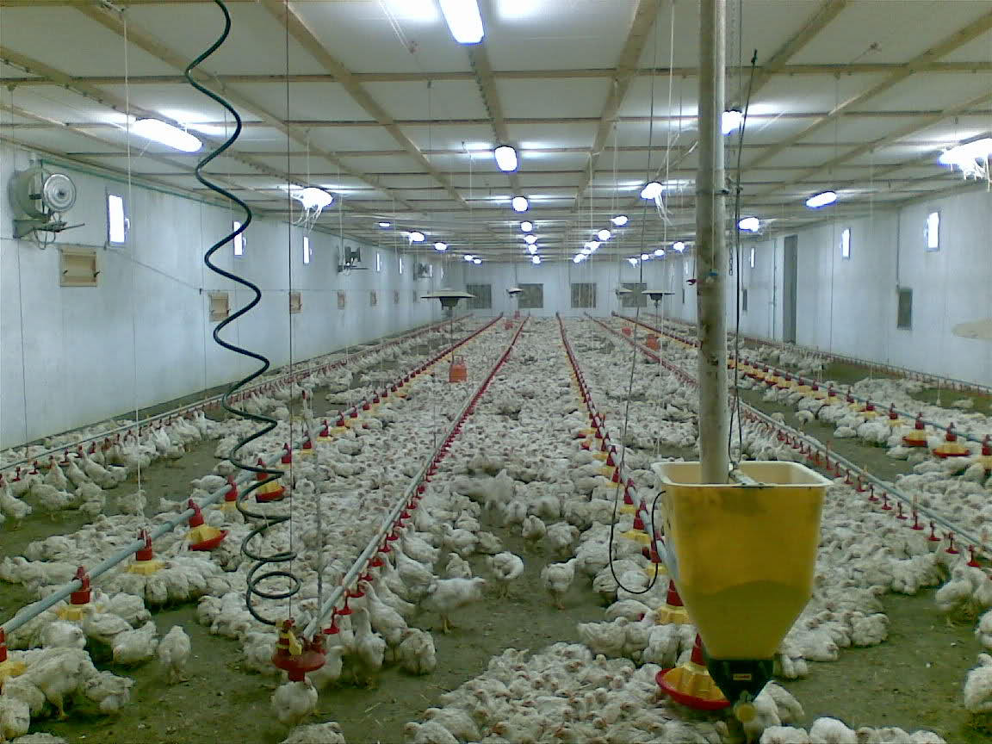
ЖИВИНАРСТВО

Slide 9
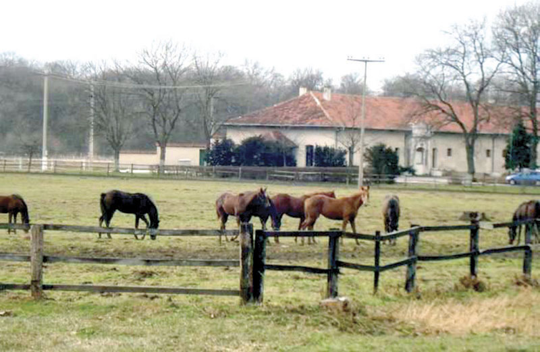
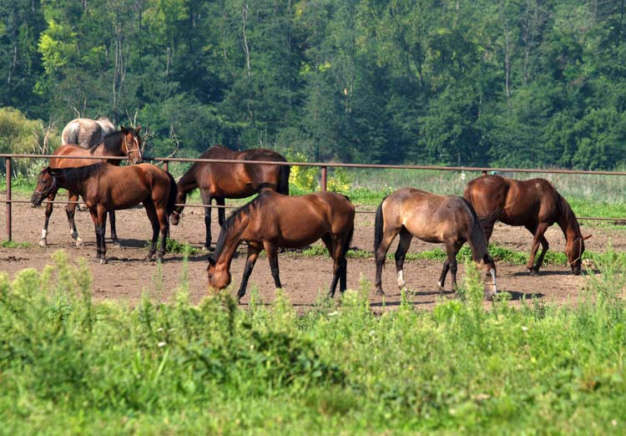
КОЊАРСТВО
Ергеле коња: Љубичево (Пожаревац) и Зобнатица (Бачка Топола)

Slide 10
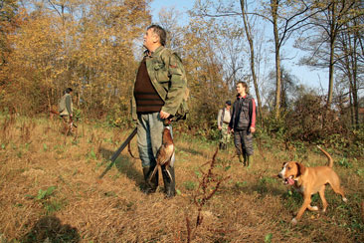
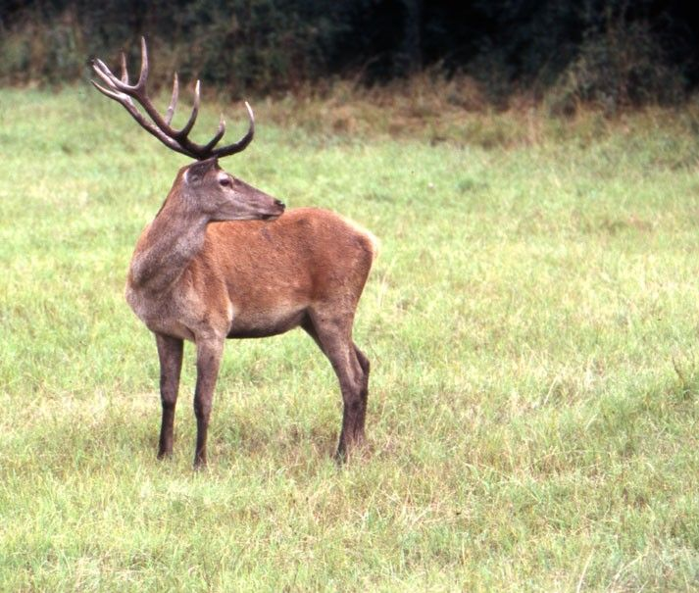
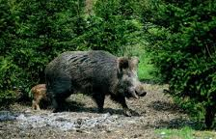
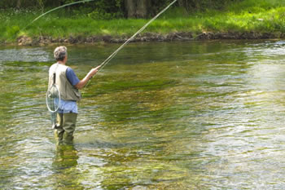
ЛОВ И РИБОЛОВ

